Slide 1
تاريخ الفن الاسلامي التحف المعدنية في العصر الاسلامي اعداد م.م رؤى خالد الشهاب

Slide 2
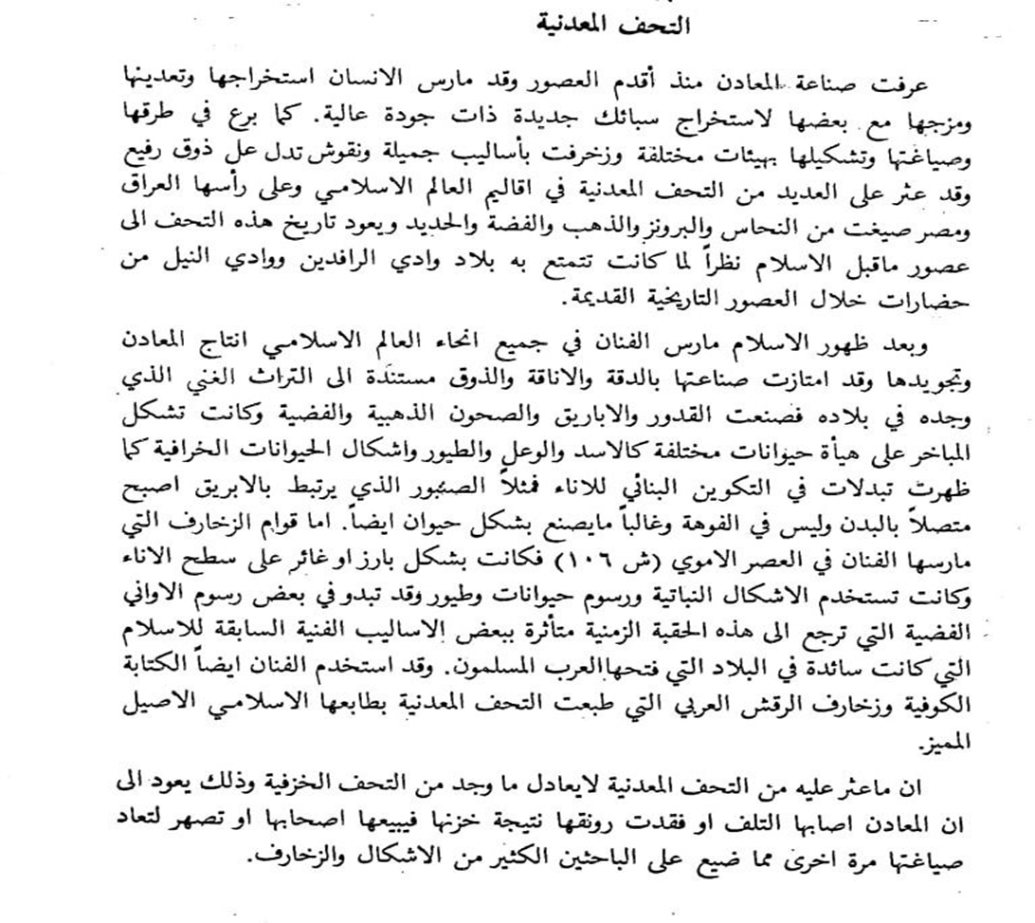

Slide 3
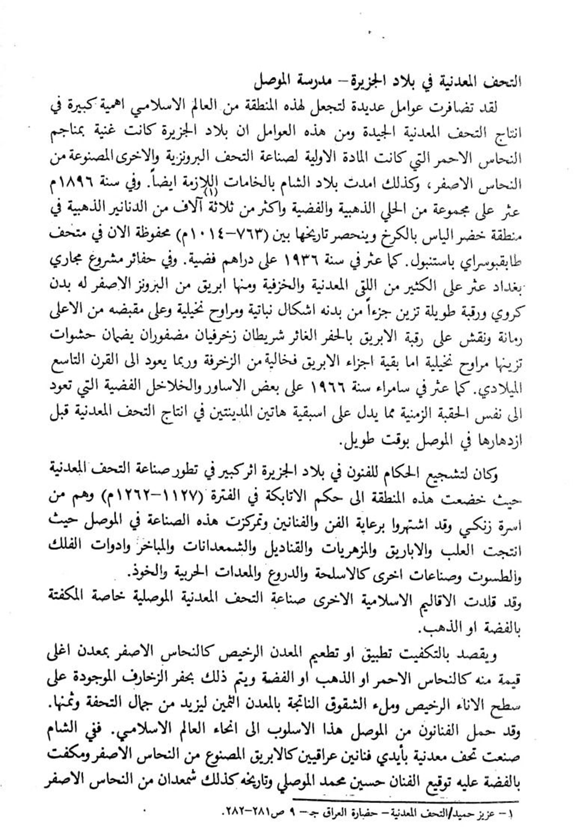

Slide 4
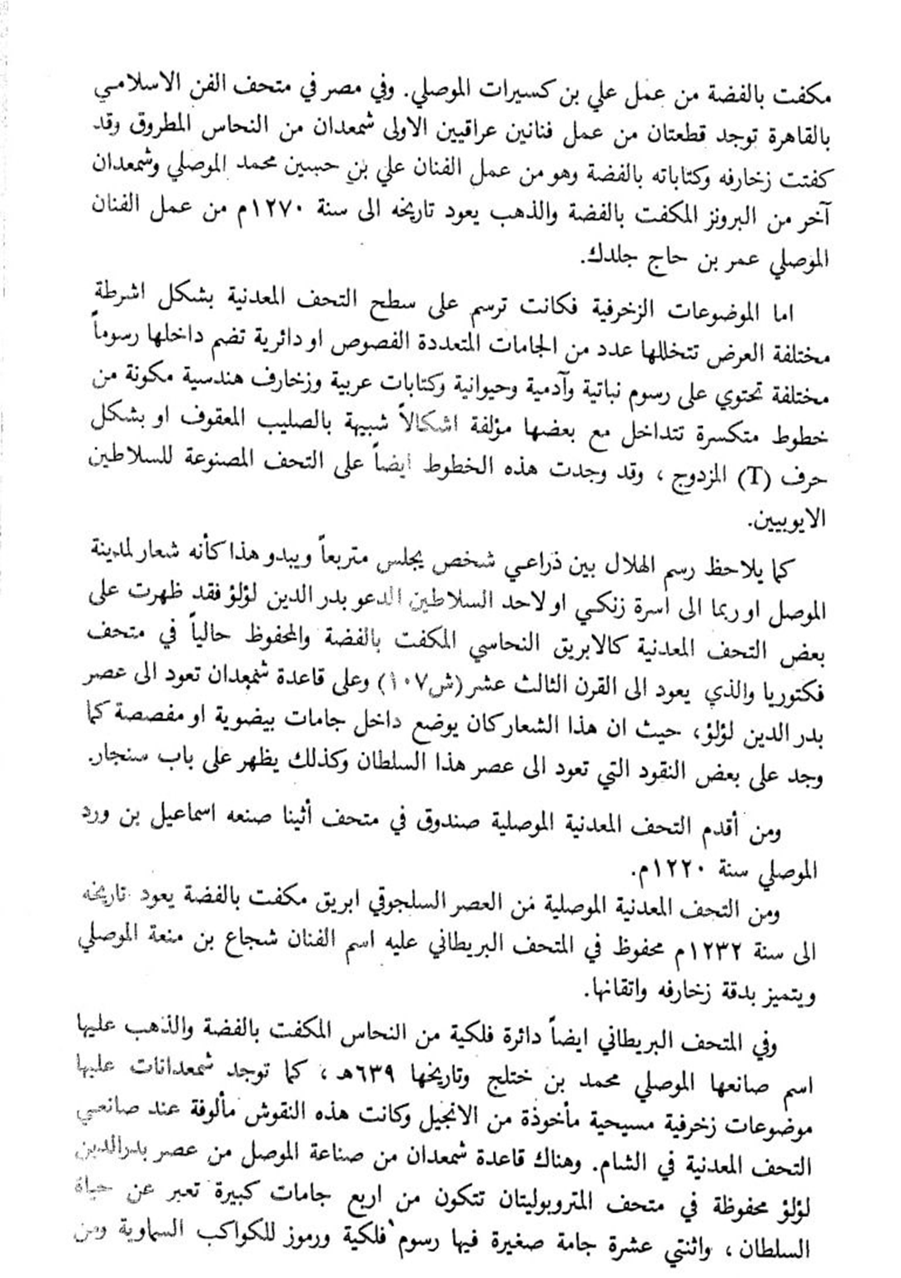

Slide 5
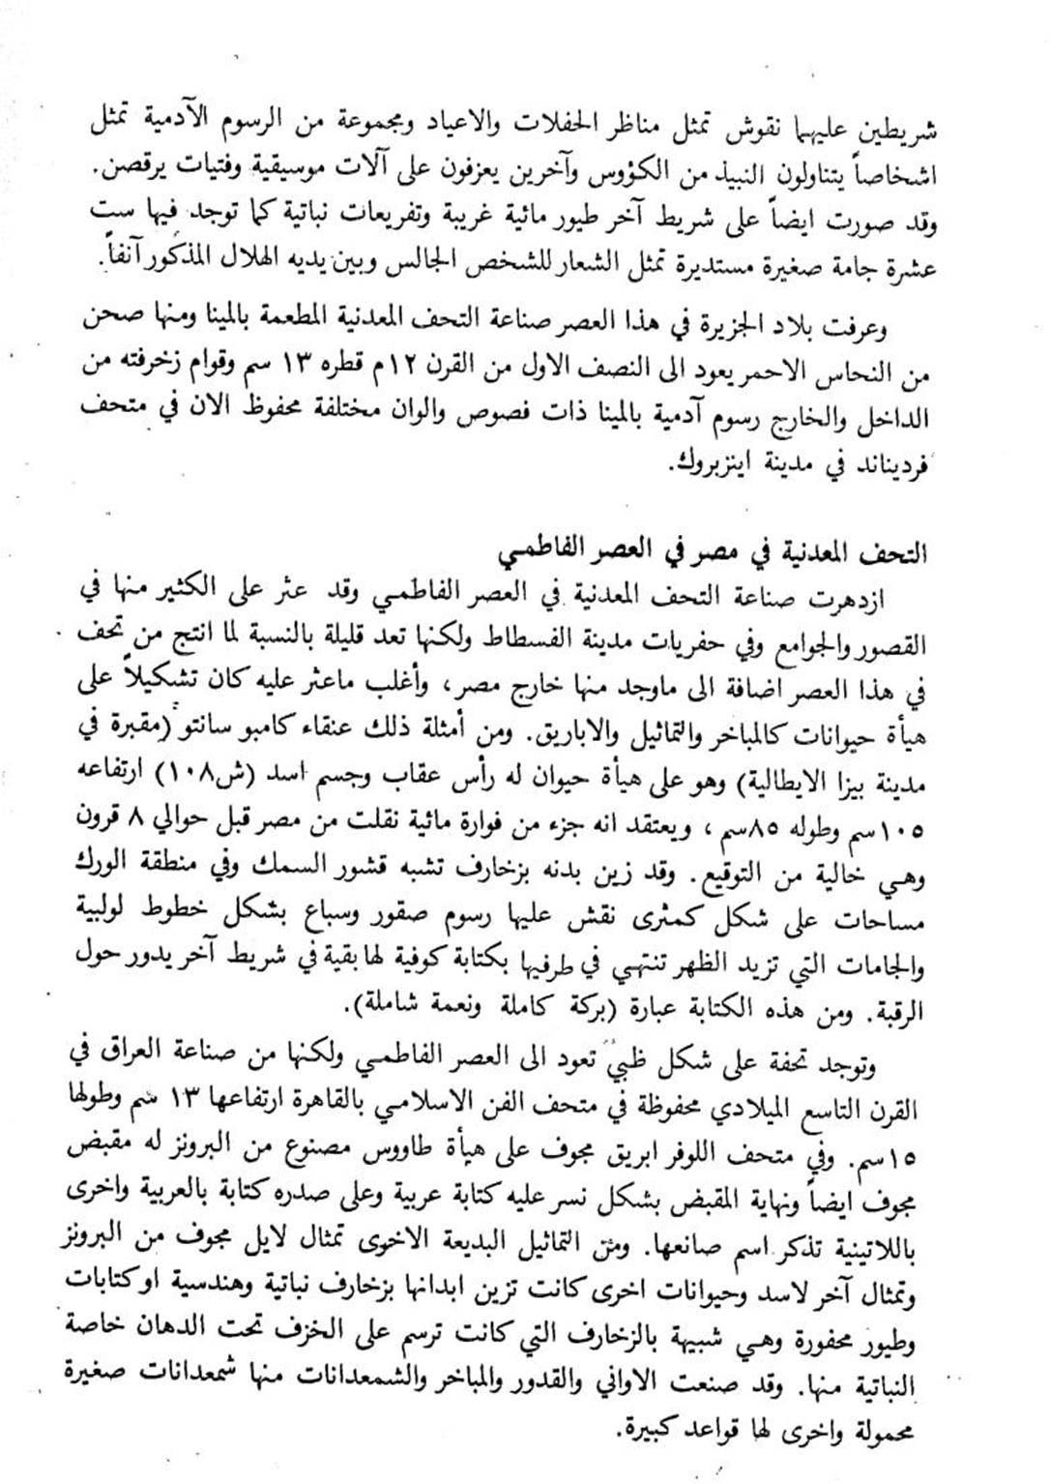

Slide 6
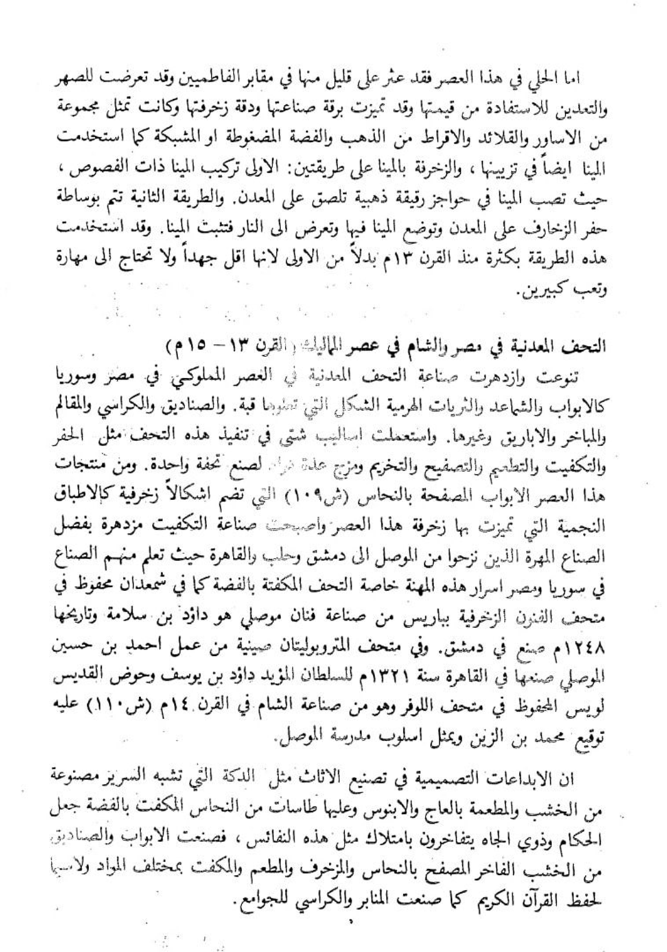

Slide 7
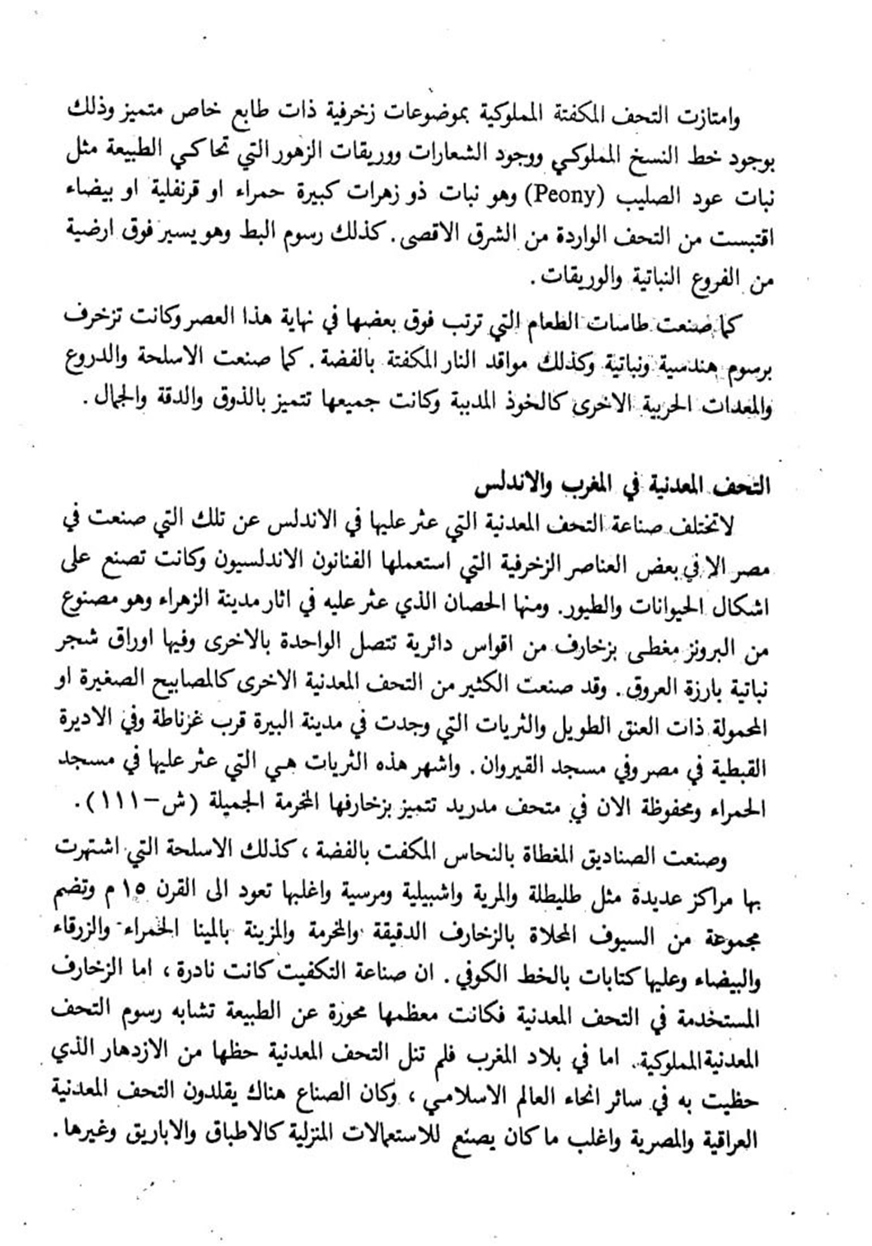

Slide 8
واجب المنسوجات في الفن الاسلامي

